Slide 1
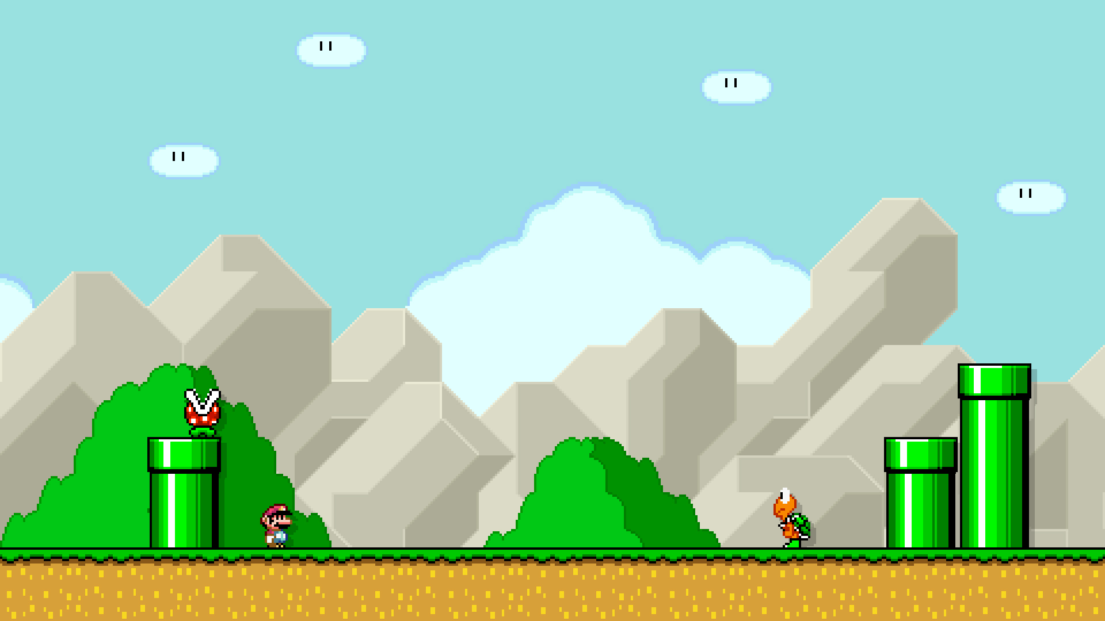
2D GP Project
2018180033 이세철

Slide 2

게임 컨셉
스테이지 내에 있는 적을 물리치거나 피해서
목표지점까지 도착하는 게임
특정 상황에서는 보스를 처치해야 완주할 수 있습니다.
순발력과 판단으로 등장하는 적들을 처리하고
완주해 주세요.
2/9

Slide 3
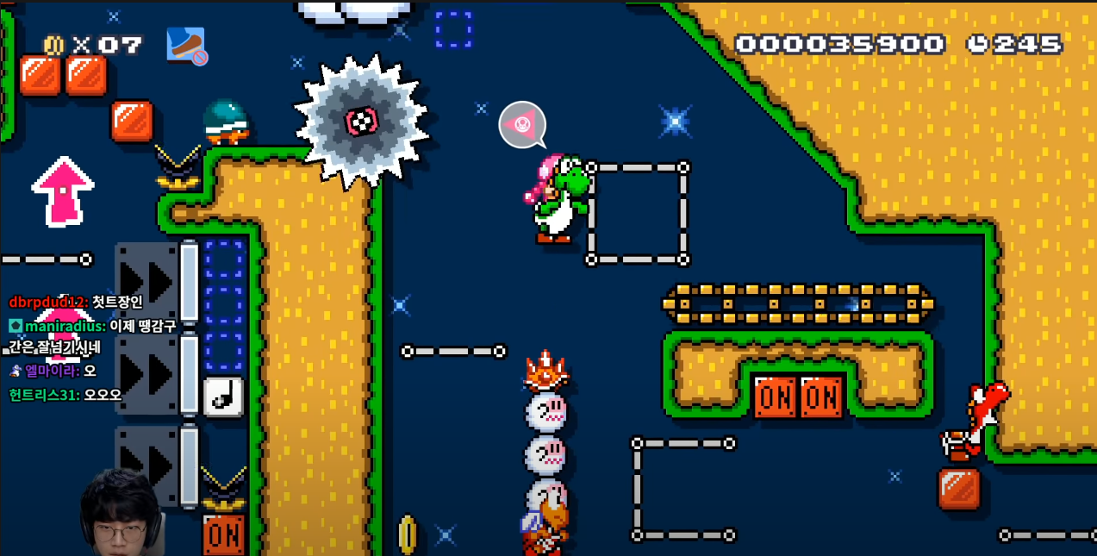
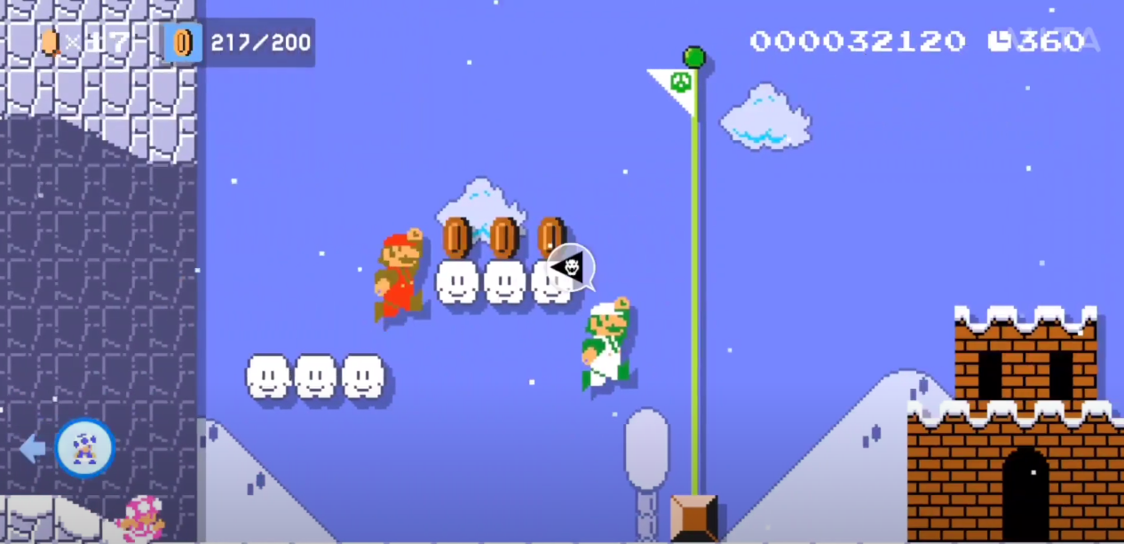
게임 실행 흐름
MOVE
<그림 1> 화면 이동과 캐릭터, 몬스터 예시
<그림 2> 게임 종료 조건 중 골인 지점 예시
캐릭터가 제시된 화면에서
오른쪽으로 이동중
골인 지점 도착
여러 장애물
혹은 몬스터가 존재한다
3/9

Slide 4
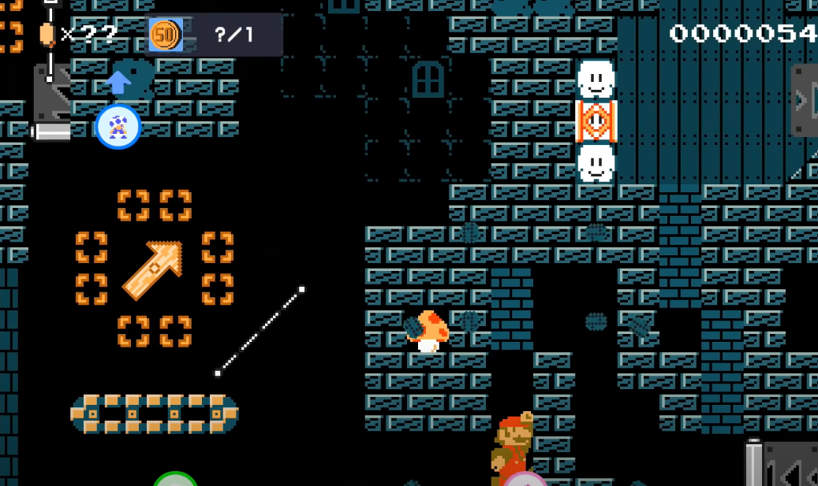
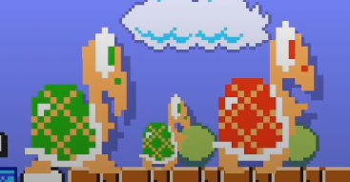
게임 실행 흐름
버섯은 캐릭터가 최소 크기 일 경우
캐릭터가 한단계 성장한다.
성장한 상태에서 먹으면
현재 상태 유지.
<그림 3> 게임 내부에 있는 다양한 아이템 중 버섯 예시
<그림 4> 적 유닛 중 거북이 예시
캐릭터가 버섯 같은
다양한 아이템 획득 시
아이템에 따른 부과 효과 획득
적 유닛 중 거북이와 같은 유닛이 존재.
일정 구간 지나가면
특성이 각기 다른 유닛들 출현.
4/9

Slide 5
개발 범위
내용 | 최소 범위 | 최대 범위
맵 | 스테이지 2개 (일반 스테이지, 보스 스테이지) | 중간 보스 스테이지 1개 추가
적 유닛 | 일반 몬스터 : 초록 거북이, 붉은 거북이, 굼바 최종 보스 : 쿠파 | 중간보스: 쿠파 주니어
난이도 | 스테이지 당 세이브 포인트 존재, 세이브 포인트 달성 이후로 적 유닛 수 증가 | 적) 일정 구간에서 일정 시간에 갑자기 등장하는 패턴 추가 및 보스 패턴 추가
캐릭터 컨트롤 | 키보드 방향키로 조작 | 슬라이딩, 엉덩이 찍기 등 커맨드 기술 추가
사운드 | 스테이지 별 배경음 존재, 점프 혹은 몬스터 사망 효과음 | 커맨드 기술에 의한 효과음 추가
애니메이션 | 뛰기, 점프, 몬스터 이동 모션 | 커맨드 기술 모션 추가
5/9

Slide 6
개발 계획
1주차 | 리소스, 맵 구현 | 리소스 수집 배경 매핑
2주차 | 게임 세팅, 컨트롤 | 캐릭터 구현 키 설정으로 캐릭터 동작 구현 점프 시 효과음 추가 배경음 추가
3주차 | 구조물 | 공중 발판 구현 파이프 혹은 블록 구현
4주차 | 적 오브젝트 | 일정 범위를 돌아다니는 적 설정 적마다 처치 판정 설정
5주차
6/9

Slide 7
개발 계획
6주차 | 난이도 및 추가 구현 | 세이브 포인트 구현 세이브 구간 이후 적 유닛 증가
7주차 | 적 오브젝트 & 구조물 최종 | 적 패턴 추가 (일반 몬스터 & 보스 몬스터) 적 공격 시 효과음 추가 보스 처치 시 애니메이션 추가 구현
8주차
9주차 | 타이머 설정 | 타이머 설정으로 타임 초과 시 오버 판정 구현 게임 종료 조건 설정
10주차 | 마무리 | 최종 점검
7/9

Slide 8
출처
페이지 3 : 그림 1
https://www.youtube.com/watch?v=CYNctd85-8M
페이지 3 : 그림 2
https://www.youtube.com/watch?v=Pl1I-vfcl1Y
페이지 4 : 그림 3
https://www.youtube.com/watch?v=tpAsaV5opTc&t=1475s
페이지 4 : 그림 4
https://www.youtube.com/watch?v=ckmoc5iwpiA
8/9

Slide 9
Thanks for watching
2018180033 이세철

